Slide 1
Homework:
4（2, 3）, 5, 6

Slide 2
第一型曲线积分
1 第一型曲线积分的概念与性质
2 第一型曲线积分的计算

Slide 3
1 . 第一型曲线积分的概念与
性质

Slide 4

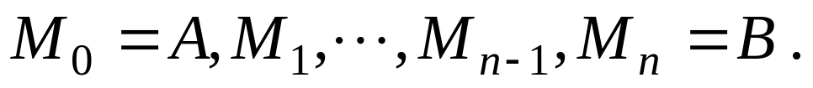
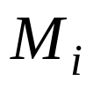

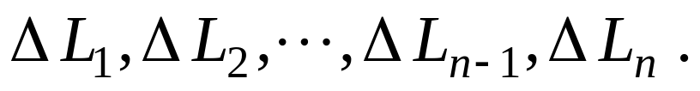
引例
求连续曲线的质量
设有空间连续曲线 L ,
两个端点分别为A 和 B .
L上有分布不均匀的质量.
在任意一点 P(x,y,z) 的
质量密度等于μ (P) .
如何计算曲线 L 的质量？
方法：
1.分割
在曲线上插入节点
将曲线分割成若干小段
用Δl_{i} 表示ΔL_{i} 的长度.

Slide 5
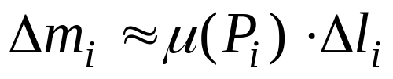
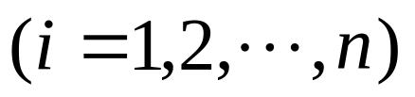
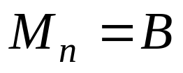

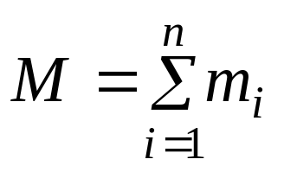
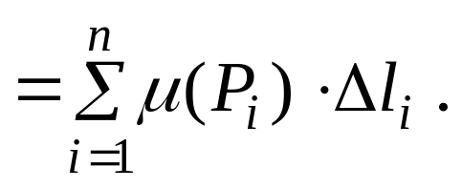

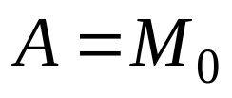
2.近似
近似地认为ΔL_{i} 的平均质量密度等于 μ (P_{i}) .
于是 ΔL_{i}的质量
将各 ΔL_{i}的质量近似值相加，
得到曲线 L的质量的近似值
3.取极限
当各 ΔL_{i}的最大长度趋于零时，
如果这个近似值存在极限，
极限值就是曲线 L的质量.

Slide 6


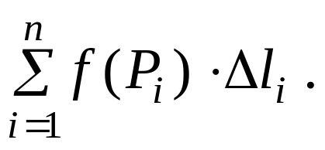
定义1 (曲线积分)
设有曲线 L ,
两个端点分别为A 和 B ．
f(P)是定义在曲线上的函数.
以任意方式在曲线上插入节点：
将曲线分割成若干小段
用Δl_{i} 表示ΔL_{i} 的长度.
构造和式：

Slide 7
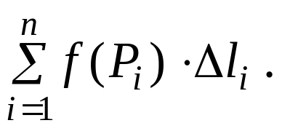
当各 ΔL_{i}的最大长度趋于零时（节点数趋于无穷），
如果这个和式存在极限，
这个极限值称为函数 f
在 L上的曲线积分.
记为

Slide 8
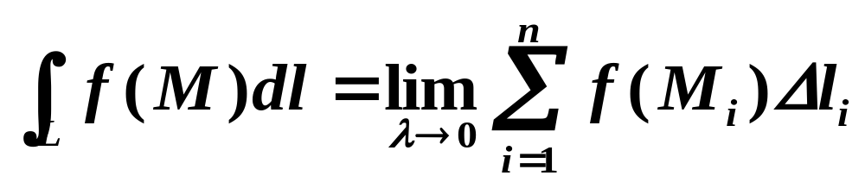

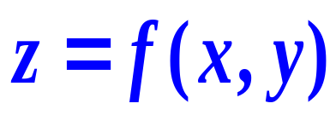
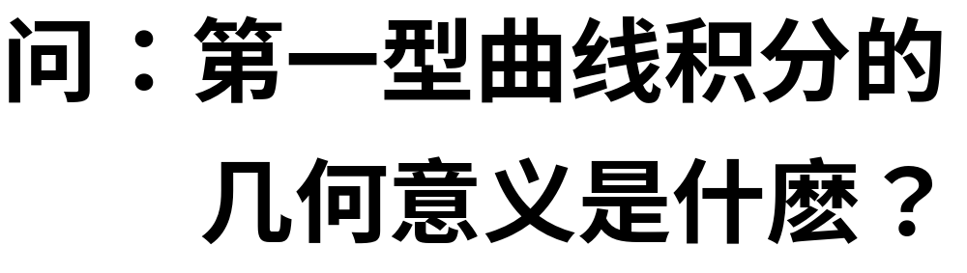


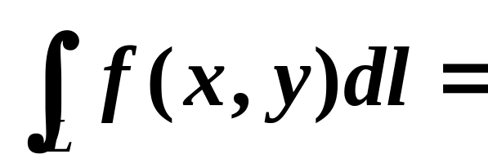





弧微分
积分路径

Slide 9
注释1
上述积分也称为函数 f 在 L 上关于弧长的曲线积分.
或者第一型曲线积分.
注释2
曲线 L 的质量等于质量密度 μ (P) 在L 上的曲线积分.

Slide 10
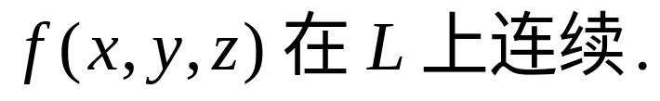
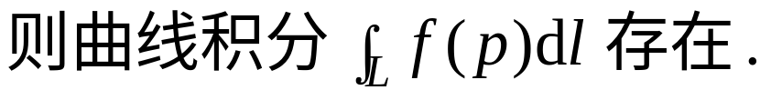
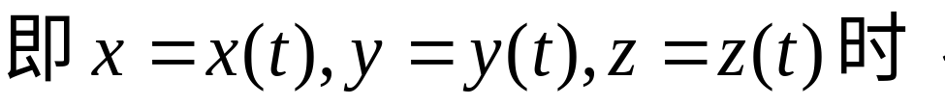
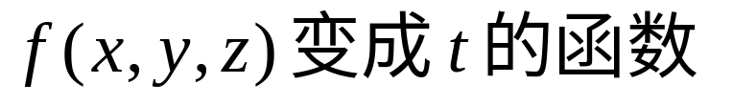
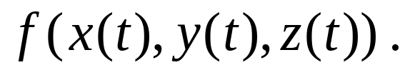
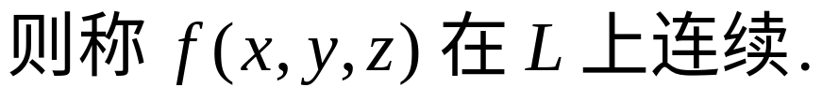
曲线积分的性质
1. 曲线积分的存在条件
若曲线 L 的参数方程
并且函数
注释
如果这个函数连续，

Slide 11
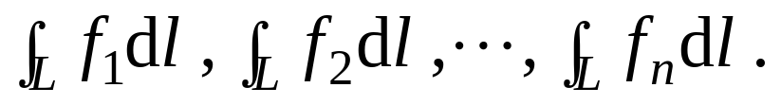
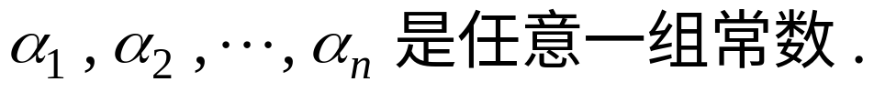
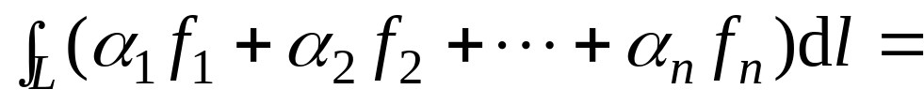
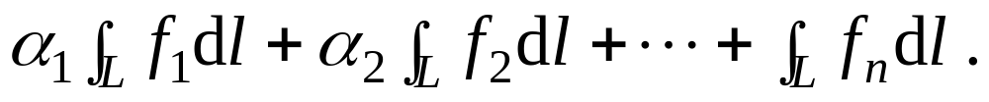
2. 曲线积分的线性性质
假设下列曲线积分都存在：
则有

Slide 12
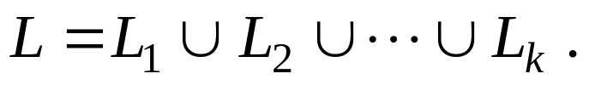
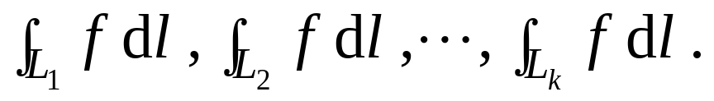
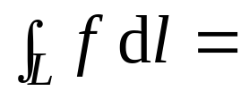
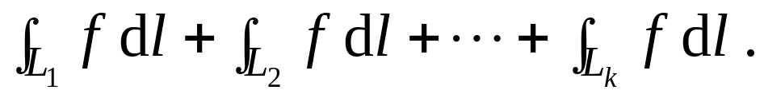
3. 曲线积分关于曲线的可加性
如果下列曲线积分都存在：
则有

Slide 13
2 第一型曲线积分的计算

Slide 14
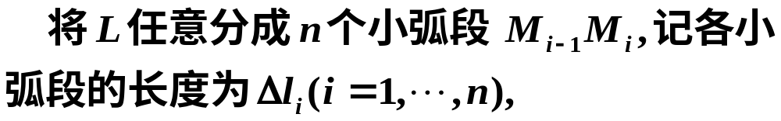
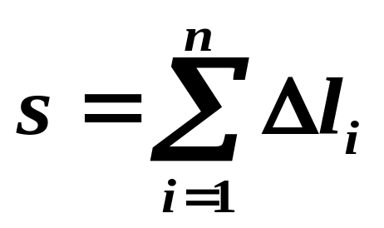
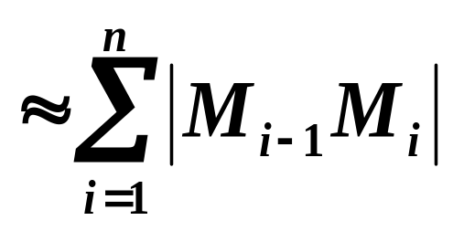
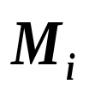
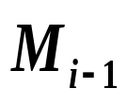
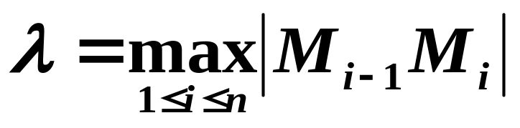
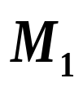

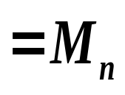
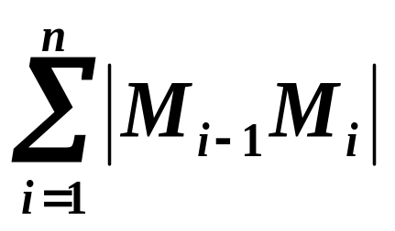
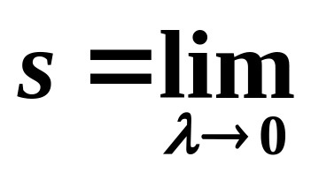

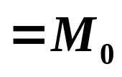
一、曲线的弧长

Slide 15

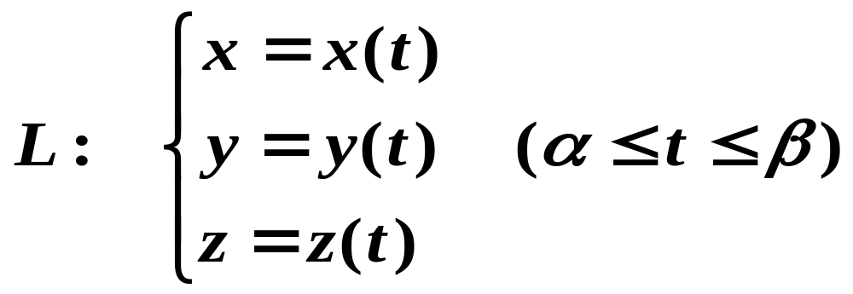
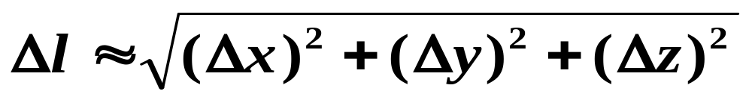
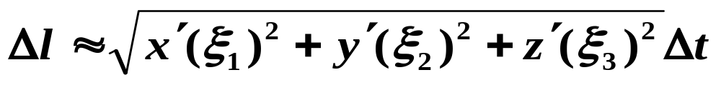
由拉格朗日中值定理

Slide 16
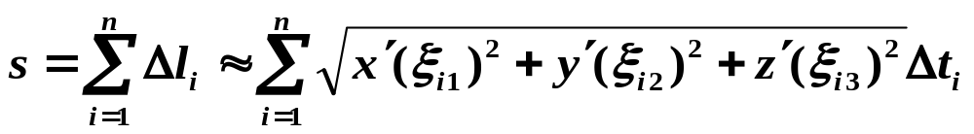

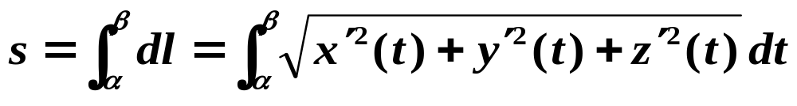
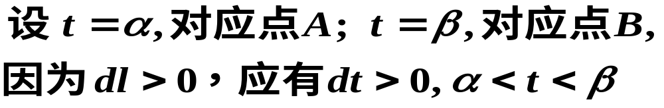

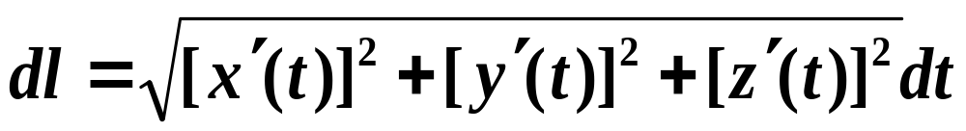

Slide 17
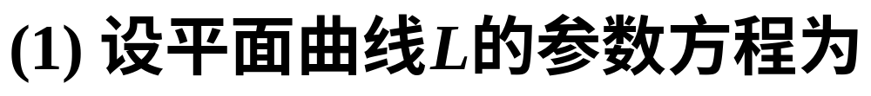
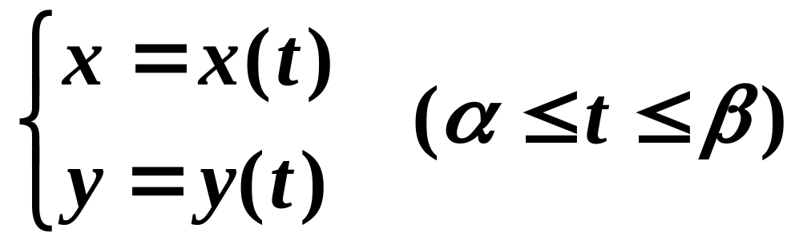
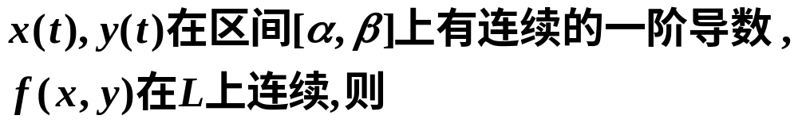


基本方法是
化为定积分！
注意:
下限小，上限大！

Slide 18






注释
其中
不能取负值．

Slide 20









Slide 21





什麽曲线？
椭圆

Slide 22






Slide 23





Slide 24





Slide 25








Slide 26
















Slide 27




















例3
解

Slide 28






因此

